Slide 1
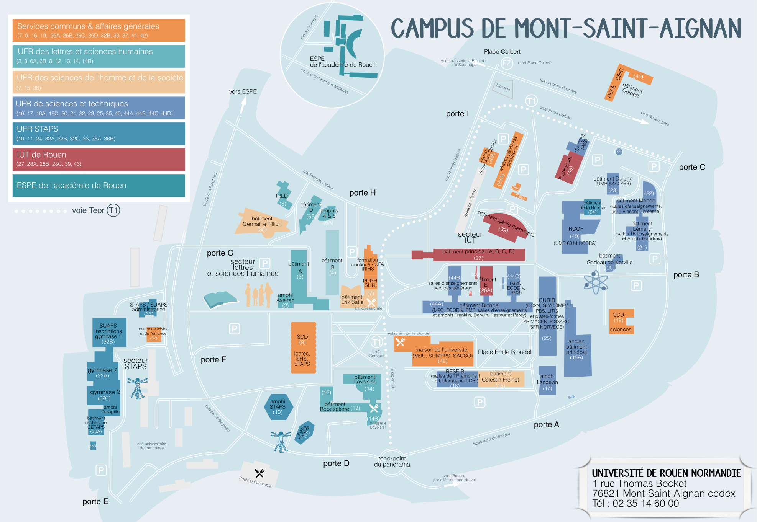
Maison du doctorat

